Slide 1

PREHODNOTENIE VŠETKÝCH HODNÔT
Vypracoval: Adam Hambálek

Slide 2
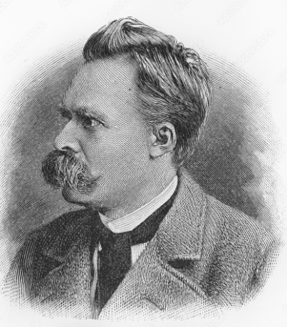
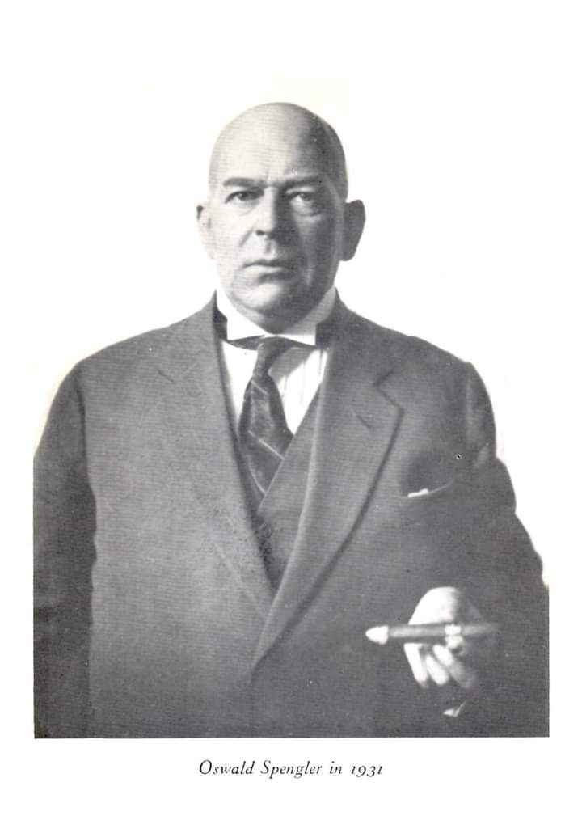
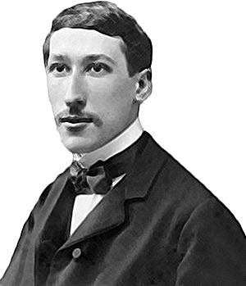
Téma práce
Obsah eseje tvorila analýza problematiky takzvaného „prehodnotenia všetkých hodnôt“.
Východiskový bod tvorili predovšetkým práce trojice autorov: Friedricha Nietzscheho, Reného Guénona a Oswalda Spenglera.
V menšej miere som sa odvolával aj na diela Georgesa Bataillea a Platóna.
Prehodnotenie všetkých hodnôt som s odkazom na Nietzscheho charakterizoval ako „hlbokú premenu určitých perspektív a tendencií, ktoré súvisia s pohľadom na život, človeka i spoločnosť.„

Slide 3
Ciele práce
Základ práce tvorili dve otázky:
1) Vyznačuje prehodnotenie hodnôt nezvratný míľnik vo vývoji danej kultúry, alebo, inými slovami, či sa prehodnotenie hodnôt v určitom bode interných dejín vybraného sociálneho organizmu zavše musí odohrať, alebo nie?
Zjednodušene: Je prehodnotenie hodnôt čímsi nevyhnutným?
2) Ide alebo nejde iba o lokálny a výsostne moderný fenomén, vyplývajúci z krízy západoeurópskych spoločností, ktorý sa však v nijakom prípade netýkal starších mimoeurópskych kultúr?
Zjednodušene: Odohralo sa prehodnotenie všetkých hodnôt iba raz, alebo už v minulosti viackrát?

Slide 4
Postup práce
1. Nietzscheho identifikácia prehodnotenia hodnôt v starovekom Grécku – Sókratés a víťazstvo racionality.
2. Spengler a pluralita kultúr = pluralita prehodnotení hodnôt. Každá kultúra mala svoje prehodnotenie všetkých hodnôt.
4. Georges Bataille a „ekonómia prebytku“ – akým spôsob sa spoločnosť rozhodne spotrebovať prebytok energie?
3. René Guénon a vznik moderného sveta. Moderna chápaná ako negácia tradície. Unikátnosť moderného západoeurópskeho prehodnotenia v období renesancie.
4. Snaha o syntézu týchto postojov: Uznanie plurality prehodnotení hodnôt v rôznych kultúrach; súčasne však zdôraznenie unikátnosti moderného západoeurópskeho prehodnotenia.
5. Tvrdenie, že „smrť idolov“ neviedla k celospoločenskému nihilizmu, ale k vytvoreniu nových „idolov“.

Slide 5
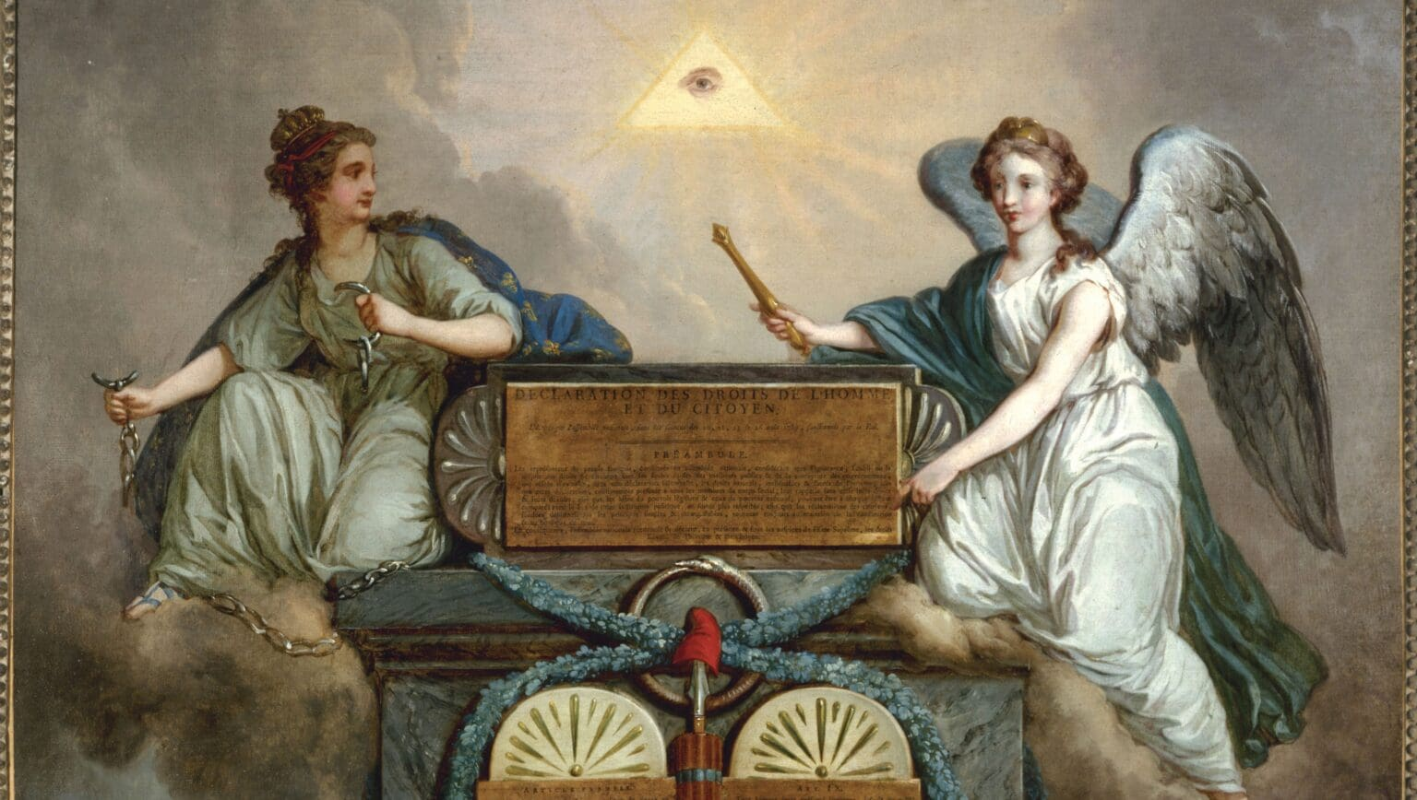
Ďakujem za pozornosť!

